Slide 1

KHỞI ĐỘNG

Slide 2
KHÁM PHÁ

Slide 3
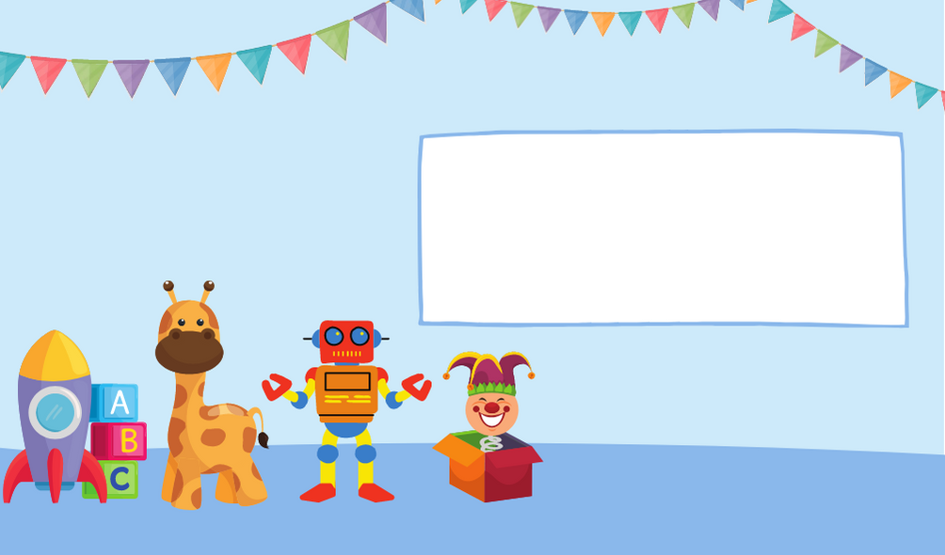

TIẾNG VIỆT
Bài 22: Luyện tập viết đoạn văn nêu lí do yêu thích một nhân vật trong câu chuyện đã đọc, đã nghe.

Slide 4
1
Trao đổi cùng bạn về một nhân vật yêu thích trong câu chuyện đã đọc, đã nghe.
a. Tên nhân vật là gì?
b. Nhân vật trong truyện nào?
Nhân vật yêu thích
c. Em thích những điều gì ở nhân vật?
d. Nêu lí do yêu thích

Slide 5


Trong chương trình Tiếng Việt lớp 3, em đã được học bài Tia nắng bé nhỏ. Nhân vật được nói đến trong bài đọc là bạn Na. Na là một cô bé nhỏ nhắn, xinh xắn, thông minh và ngoan ngoãn. Em rất thích Na bởi vì bạn ấy là một người cháu hiếu thảo. Vì bà không thể ra ngoài đi nhìn thấy nắng nên Na đã tìm cách mang nắng về cho bà.

Slide 6

2
Viết 2 – 3 câu nêu lí do yêu thích nhân vật

Slide 7
Chia sẻ đoạn văn với bạn, chỉnh sửa và bổ sung ý hay.

Slide 8
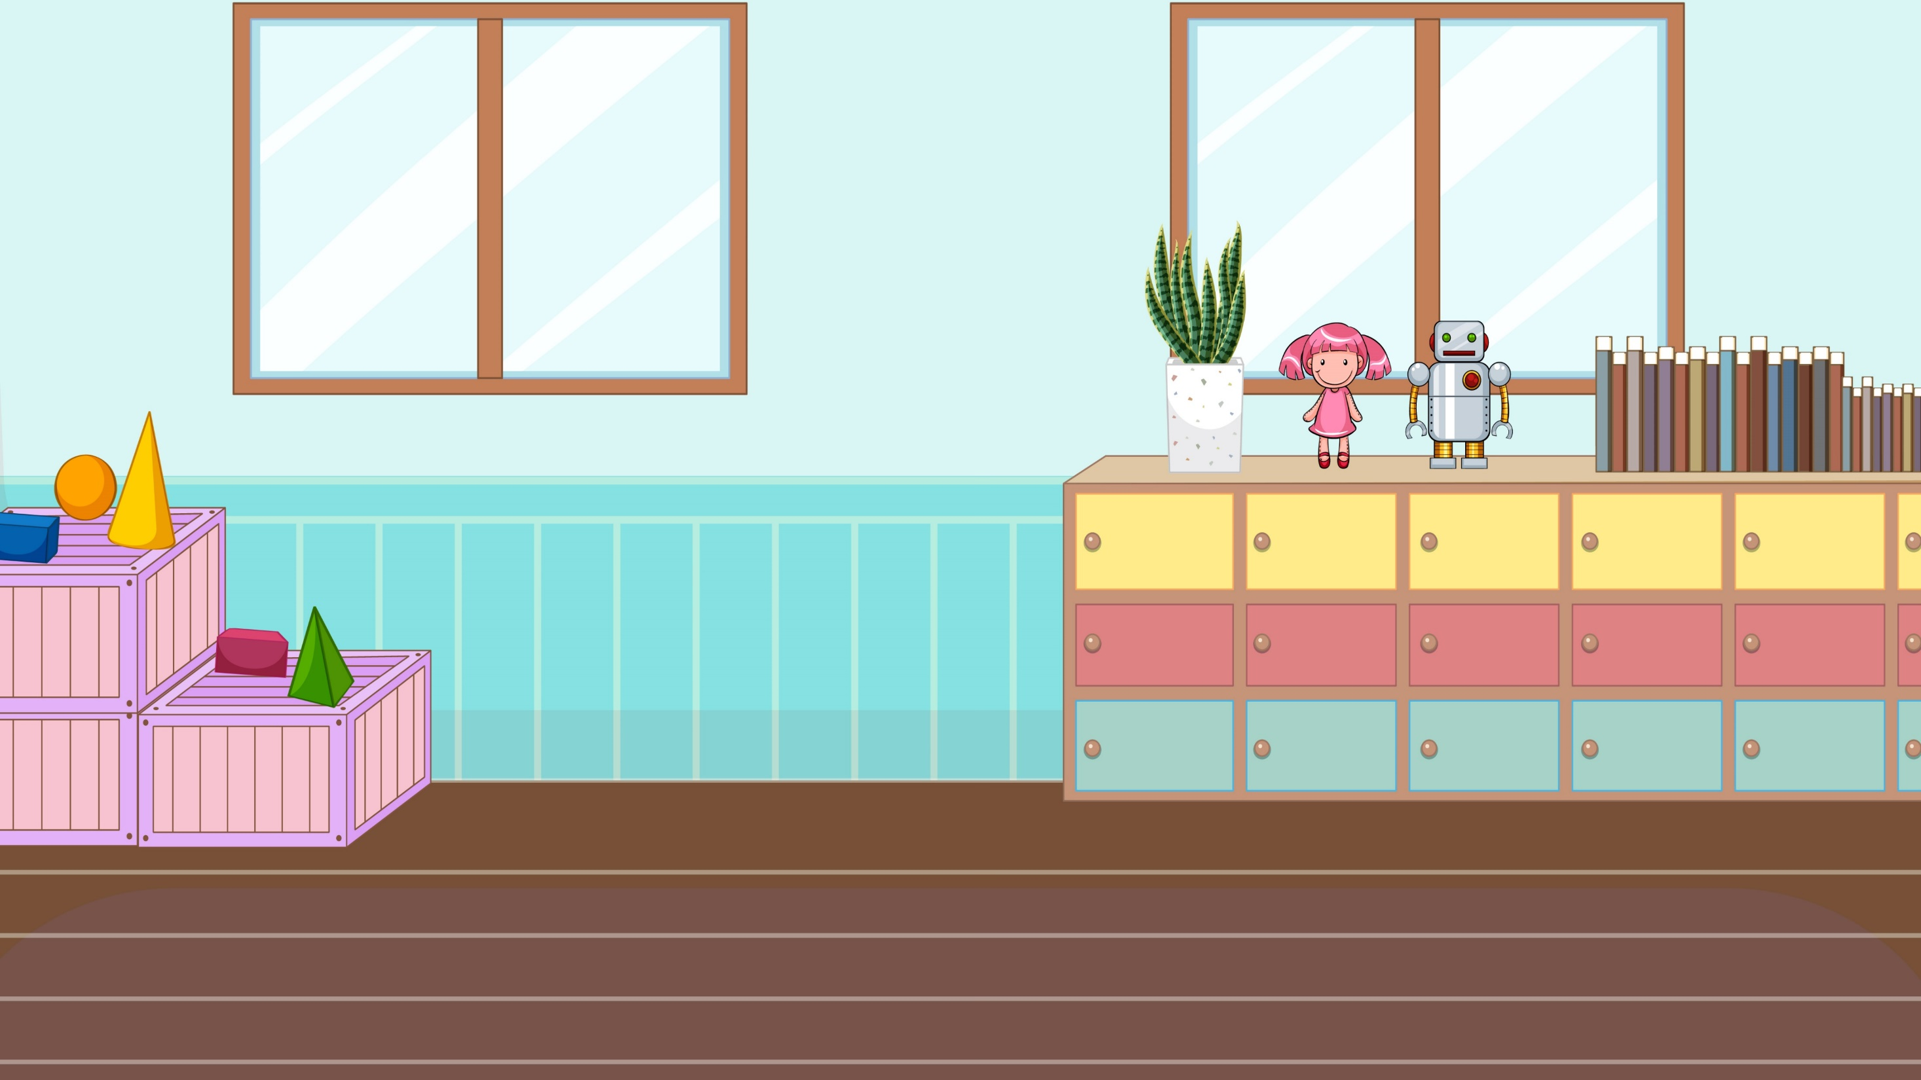


Trình bày
Nhận xét

Slide 9









Trao đổi
bài viết
Nêu được lí do thích nhân vật
Trình bày đúng đoạn văn, sử dụng dấu câu hợp lí
Câu văn ngắn gọn, rõ ý, có cảm xúc

Slide 10
Vận dụng

Slide 11
Tìm đọc câu chuyện về một vị thần trong kho tàng truyện cổ Việt Nam hoặc về người có công với đất nước.

Slide 12
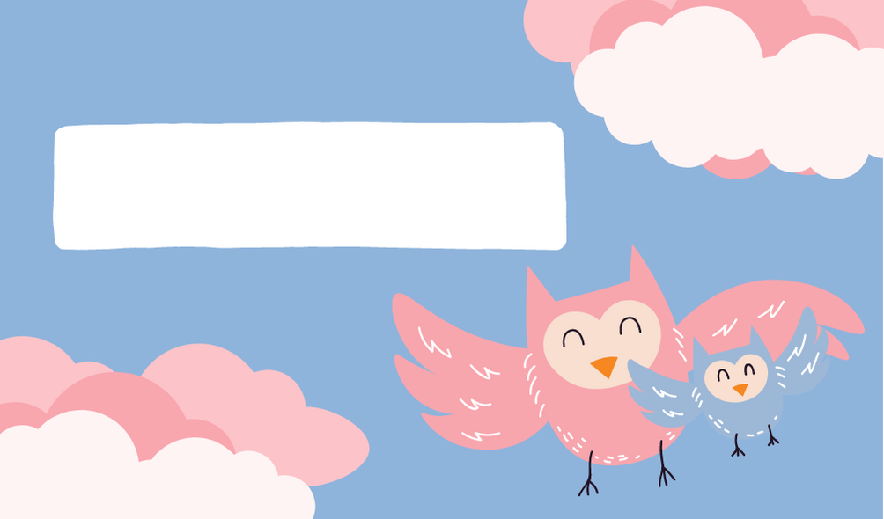
CHÚC CÁC CON LUÔN CHĂM NGOAN, HỌC GIỎI!

